Slide 1
物聯網結合AI在魚類之應用
組員:吳承威、王樸
指導教授:林政宏

Slide 2
目錄
專題目標
裝置
辨識
計算魚長
資料傳輸與結果呈現

Slide 3
專題目標
模擬遠洋作業時,使用此裝置,將魚種、魚長等資訊呈現在網頁上,以便查看漁獲量

Slide 4
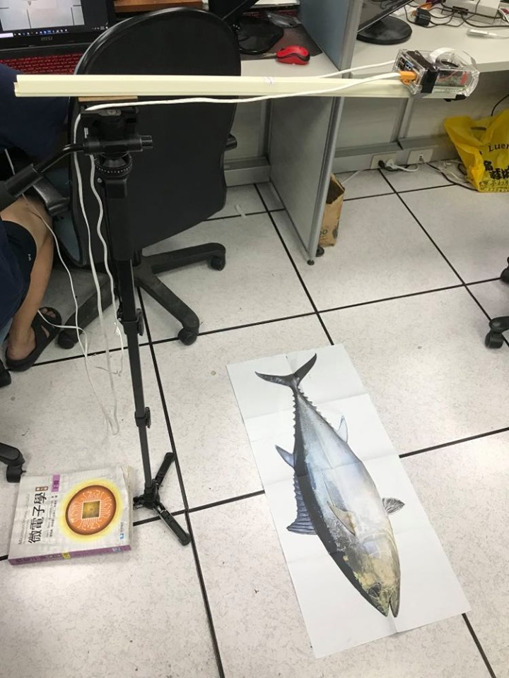
裝置

Slide 5
辨識魚種
Amphiprion_clarkii
Chaetodon_lunulatus
Chromis_chrysura
Dascyllus_reticulatus
Plectroglyphidodon_dickii
Allothunnus fallai
Auxis thazard
Euthynnus_affinis

Slide 6

辨識方法
Yolov4-test 一張照片3分鐘
Tiny yolo-test一張照片40秒
其他神經網路架構

Slide 7
計算魚長
讀圖片
resize
轉成灰階
設閾(cv2.THRESH_BINARY_INV)
找輪廓
框出矩形外框
計算面積(選出合適的外框)
換算魚長

Slide 8
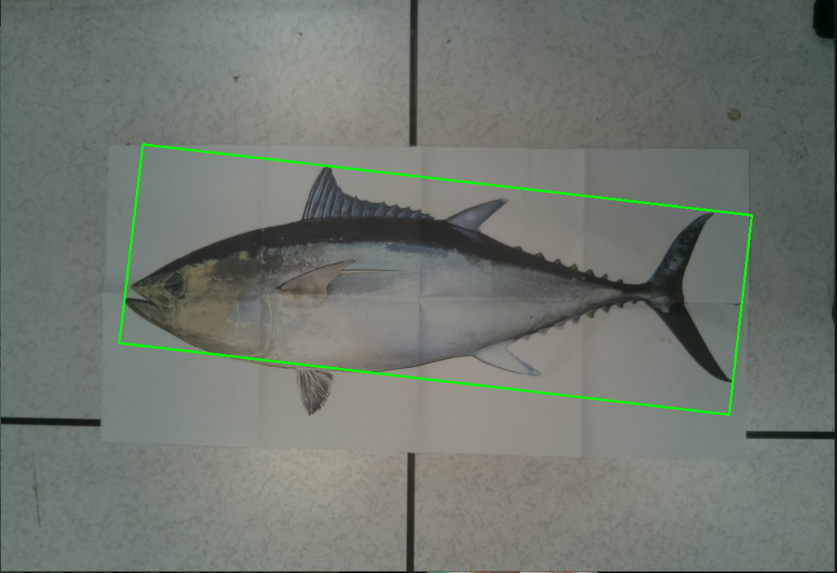
計算魚長
真實長度:82.2cm
計算長度:81.99cm

Slide 9
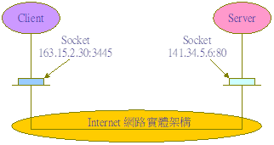
資料傳輸
Socket-一個網路上的通訊端點，使用者或應用程式只要連接到 Socket 便可以和網路上任何一個通訊端點連線

Slide 10
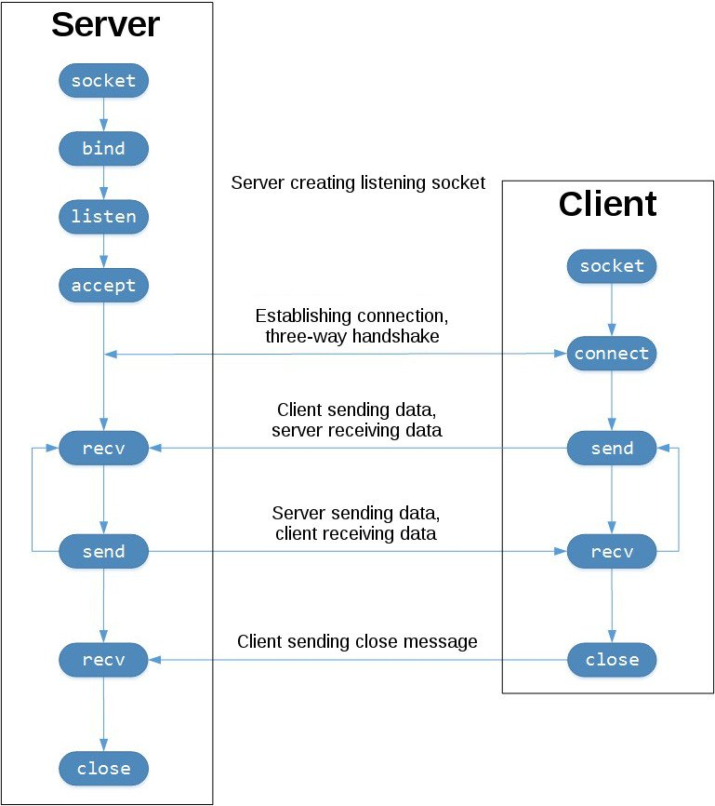
Python Socket API
bind() 用来关联 socket 到指定的网络接口（IP 地址）和端口号
socket()-創建socket
bind()-將 socket 連結到特定的地址和埠上
listen()-將 socket 置於監聽模式
connect()-建立與伺服器的連結

Slide 11
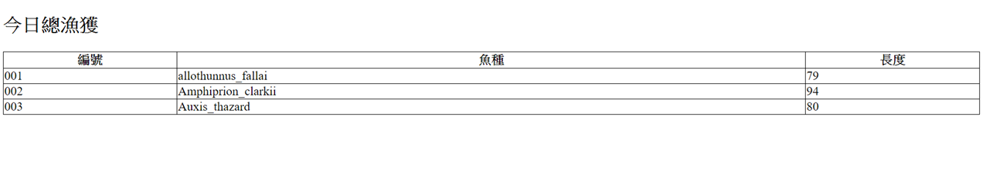
結果呈現
用Flask framework架設網站

Slide 12
End

